Slide 1


викторина
Викторина
ТАНЦЕВАЛЬНЫЙ МАРАФОН
Представленный материал позволяет укрепить познания в области хореографии и расширить понимание музыкального , исторического и географического значения отдельных танцев.

Slide 2
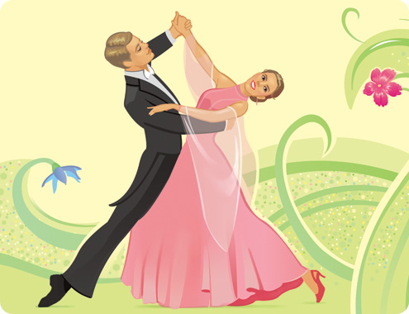
Вопрос № 1
Какой бальный танец французского происхождения объединяет вальс, мазурку и польку?

Slide 3
Ответ № 1
Котильон (фр. cotillon) — бальный танец французского происхождения.
Первоначально так называлась нижняя юбка. В 1775 году это название закрепилось за танцем, во время которого были видны нижние юбки.^{[1]} Котильон близок контрдансу. Особое распространение получил в середине XIX века в странах Европы и в России. Котильон объединял несколько самостоятельных танцев (вальс, мазурка, полька). Исполнялся он всеми участниками в конце бала. Разнообразие Котильона зависело от ведущей пары — кавалер-кондуктор давал сигнал оркестру, громко называя фигуры. Он же следил за согласованностью движения пар.
В 20-х годах в Германии Котильоном называлась игра в фанты, с танцами, в конце бала. В настоящее время Котильон состоит из кадрили, между фигурами которой вставляются другие танцы: мазурка, вальс, полька.
Котильон.

Slide 4
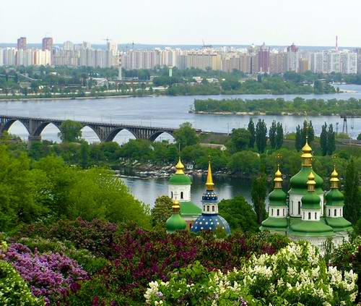
Вопрос № 2
Назовите «танцевальную» музыкальную эмблему столицы Украины.

Slide 5
Ответ № 2
Киевский вальс
Слова А. Малышка.
Перевод Г. Литвака.
Музыка П. Майбороды.
(Знаменитый «Киевский вальс», музыка - П. Майборода, стихи - А. Малышко.)

Slide 6
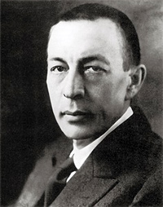
Вопрос № 3
Какие танцы сочинил российский композитор Сергей Рахманинов?

Slide 7
Ответ № 3
Серге́й Васи́льевич Рахма́нинов (1 апреля (20 марта) 1873(18730320)—28 марта 1943) — русский^{[1][2]} композитор, пианист и дирижёр.
Синтезировал в своём творчестве принципы петербургской и московской композиторских школ (а также традиции западноевропейской музыки) и создал свой оригинальный стиль, оказавший впоследствии влияние как на русскую, так и на мировую музыку XX века.
«Симфонические танцы» для оркестра.

Slide 8
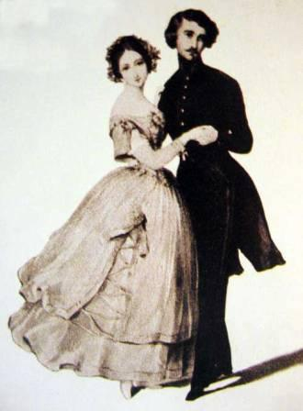
Вопрос № 4
Как называется старинный польский танец-шествие?

Slide 9
Ответ № 4
Большая советская энциклопедия
Полонез
Полонез (франц. polonaise, от polonais — польский), 1) торжественный бальный танец-шествие. Музыкальный размер ³/₄. В своих истоках — народного происхождения. С 16 в. стал придворным танцем во Франции и др. европейских странах. Образцы П. встречаются в сюитах и партитах И. С. Баха, Г. Ф. Генделя, в произведениях В. А. Моцарта, Л. Бетховена, К. М. Вебера, Ф. Шуберта. Широкое развитие этот музыкальный жанр получил в творчестве Ф. Шопена. П. писали М. К. Огиньский, О. А. Козловский, К. Курпиньский, Г. Венявский, З. Носковский, Л. Ружицкий и др. В опере П. использован М. И. Глинкой, Н. А. Римским-Корсаковым, П. И. Чайковским и др. 2)
Полонез

Slide 10
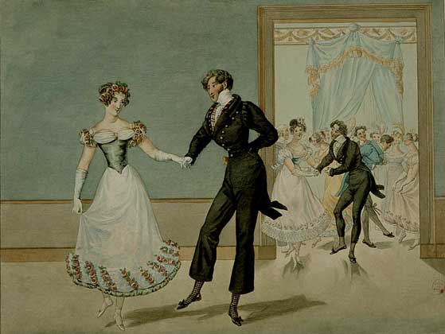
Вопрос № 5
Что означает слово «полька» - название танца?

Slide 11
Ответ № 5
По́лька — быстрый, живой среднеевропейский танец, а также жанр танцевальной музыки. Полька появилась в середине XIX века в Богемии (современная Чехия), и с тех пор стала известным народным танцем.
Полшага. Манера у танца - передвигаться мелкими быстрыми прыжками. Это танец чешского, а не польского происхождения.

Slide 12
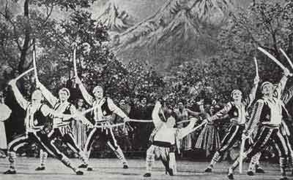
Вопрос № 6
Фрагментом какого балета является «Танец с саблями»?

Slide 13
Ответ № 6
Балет «Гаянэ» широко известен. Многие труппы в стране и за рубежом вновь и вновь обращаются к замечательной музыке Арама Хачатуряна.
Молодой балетмейстер Борис Эйфман поставил «Гаянэ» на сцене Ленинградского государственного Малого театра оперы и балета. Свойственный этому театру поиск в овладении современной темой особенно сказался в последние годы в балетном жанре.
Балет А. Хачатуряна «Гаянэ»

Slide 14
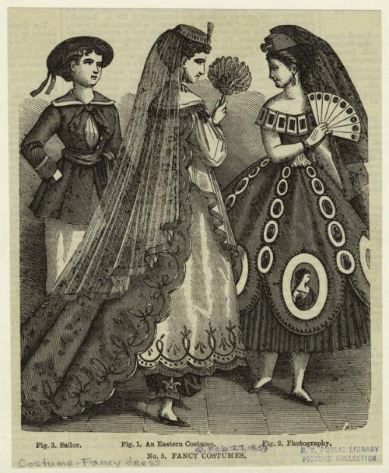
Вопрос № 7
В какой стране родился танец падеспань?

Slide 15
Ответ № 7
ПАДЕСПАНЬ
падеспань [падеспань] м. нескл. 1) Русский парный бальный танец, состоящий из элементов характерно-сценического испанского танца. 2) Музыка к такому танцу.
В Испании.

Slide 16
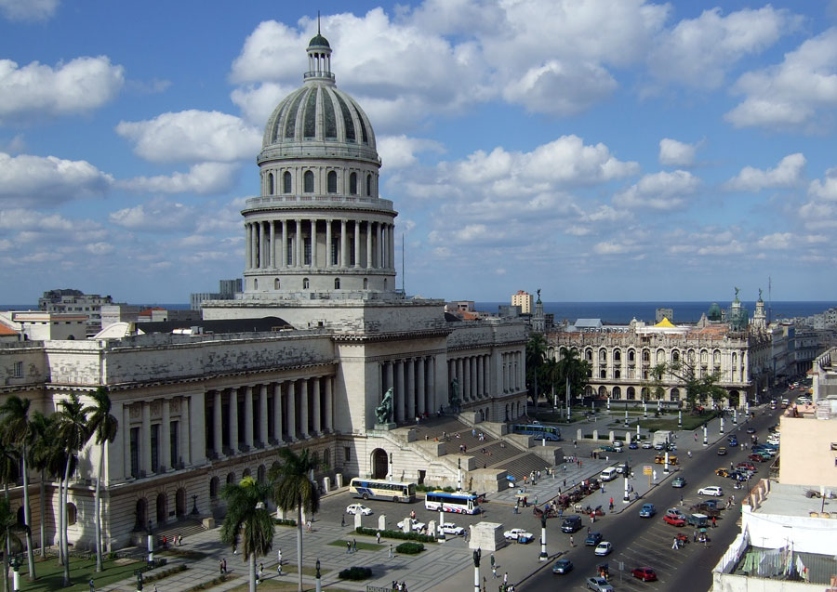
Вопрос № 8
Какой танец обязан своим происхождением и названием столице Кубы - Гаване?

Slide 17
Ответ № 8
Хабанера (испанское habanera, от Habana — Гавана; более правильное название абанера), кубинский танец и песня; более известна под название "данса". Происходит от европейского контрданса. Хрестоматийный образец Х. — "Ла палома" ("Голубка") С. Ирадьера. Распространена по всей Латинской Америке. Музыкальную форму Х. использовали композиторы Ж. Бизе (опера "Кармен"), К. Дебюсси ("Вечер в Гренаде" для фортепиано), М. Равель (для голоса фортепиано) и др.
Хабанера. Испанское habanera от La Habana - Гавана. Буквально habanera - «жительница Гаваны».

Slide 18
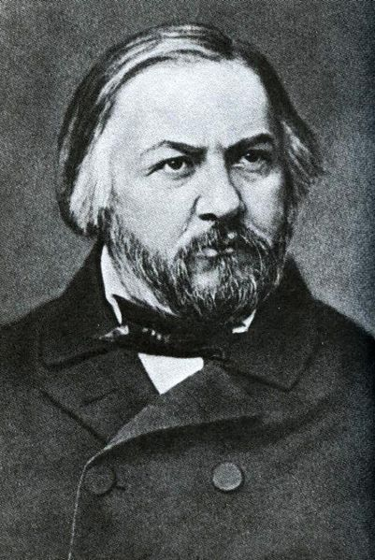
Вопрос № 9
Мелодию какой русской народной плясовой песни и танца увековечил М.И. Глинка, сочинив на её основе симфоническую пьесу того же названия?

Slide 19
Ответ № 9
Увертюра «Камаринская» (Композитор — Михаил Иванович Глинка)
Увертюра «Камаринская» написана в 1848 году. Относится к симфоническому творчеству Глинки. В эту творческую линию входят небольшие одночастные произведения (увертюры и фантазии). А именно: «Камаринская»; «Арагонская хота»; «Воспоминание о летней ночи в Мадриде» и «Вальс-фантазия».
«Камаринская»

